Slide 1
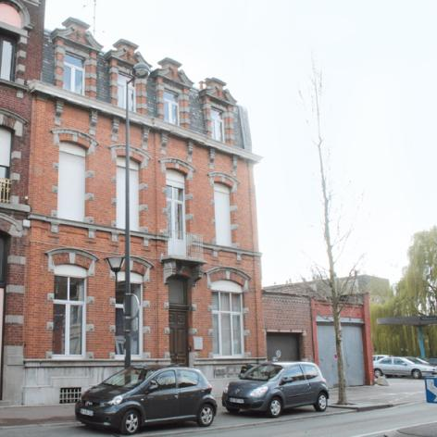
URPS de Roubaix … Vous avez dit l’ESCALE?

Slide 2
Histoire
L’Hôpital de jour Escale a ouvert ses portes en 1985, situé a proximité du centre ville de Roubaix, avec pour vocation :
alternative à l'hospitalisation complète
hospitalisation partielle au sein de la cité
travail avec les familles
Lutter contre la chronicisation
1 ère structure intersectorielle : 59G12, 59G13, 59G14, 59G15.
Sous la responsabilité d’un secteur (Chef de Pôle et CSS) par rotation tous les 4 ans.
En 2019 l’HDJ est désigné Centre de Proximité Roubaisien ainsi l’Escale permet une offre de soins plus globale : une unité HDJ (UHDJ) et une unité RPS (URPS).

Slide 3
La sectorisation roubaisienne
L’Escale (URPS-UHDJ)

Slide 4
Définition de la réhabilitation psychosociale
Optimisation des compétences préservées de la personne
Réduire les conséquences des symptômes et déficits liés à la maladie
Favoriser l’insertion de l’individu
Empowerment
Rétablissement

Slide 5
Critères d’inclusion
Adulte ou jeune adulte
Aucun « profil type »
Personne au courant de son diagnostic
Personne vivant avec un handicap psychique avec des répercutions dans sa vie quotidienne
Emergence d’une demande de l’individu pour un changement dans sa vie quotidienne

Slide 6
Critères d’exclusion
Phase aigue, décompensation…
Refus des soins
Addiction ayant un impact fonctionnel

Slide 7
Les structures du dispositif
Unités d’hospitalisation
UHDJ
CMP
CMP
CMP
CMP
URPS
PATIO
AGORA
Associations de Familles
Partenaires extérieurs
CATTP
CATTP
CATTP
CATTP
Appartements associatifs
Maison thérapeutique
Atelier thérapeutique
Appartements de réhabilitation
Atelier thérapeutique

Slide 8
Enjeux et missions :
Créer un parcours unique de réhabilitation psychosociale et de rétablissement : adressage, parcours-patient, outils de soins…
Inclure dans ce parcours les structures d’hospitalisation sectorielles et intersectorielles existantes : Unité d’Hospitalisation Temps Plein, L’Escale, …
Inclure les outils de soins ambulatoires existants : CATTP, ateliers thérapeutiques…
Inclure les nouveaux outils spécialisés : RC, entrainements aux habiletés sociales…
Mener des actions de prévention (repérage précoce, lien avec les partenaires)
Promouvoir la recherche et la formation
Travail en lien avec les Centres de Référence
Travail avec les aidants, associations de familles, pair-aidants

Slide 9
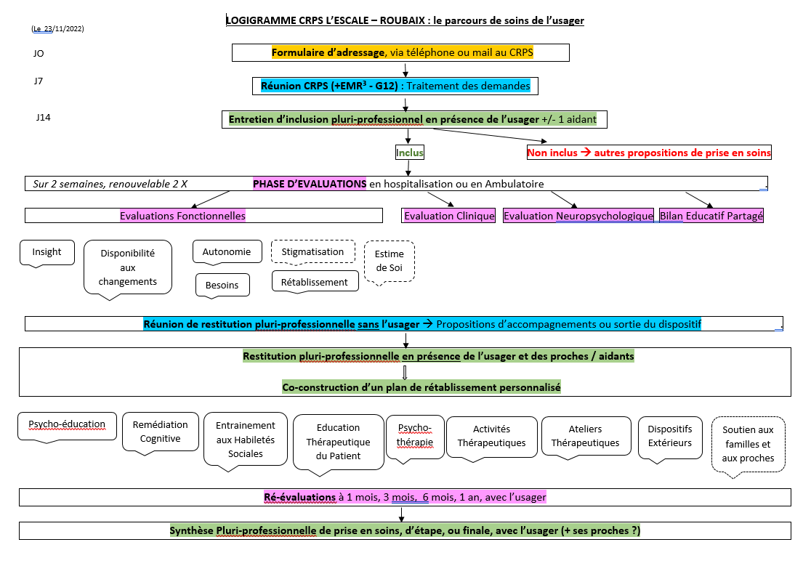
Parcours de soin spécialisé de l’usager LOGIGRAMME CRPS - version 2 usb.pdf

Slide 10
Composition de l’Escale à ce jour
ESCALE: URPS/UHDJ
0,5 ETP médecin psychiatre
0,5 ETP cadre de santé
2 ETP psychologues spécialisées en neuropsychologie
0,4 ETP psychologue spécialisée en TCC
6,5 ETP IDE
1,3 ETP ASH
1 secrétaire médicale

Slide 11
Perspectives
En 2023, nous proposons d’adjoindre une Equipe Mobile de Réhabilitation psychosociale et de Rétablissement Roubaisienne intersectoriel
Avec une orientation commune selon les mêmes modalités (logigramme)
Des missions élargies :
Repérage en CMP/ UPG
Aller vers les usagers qui ont peu de disponibilité au changement (mise en posture, motivation)
Aller vers les usagers qui ont des difficultés de mobilisation physique
Accompagnement au domicile
L’équipe :
0,2 ETP médecin psychiatre
0,2 ETP cadre de santé
0,8 ETP psychologue spécialisée en neuropsychologie
1 ETP IDE
1 ETP ETS
AS de secteur (selon nécessité)

Slide 12
Annexe : formulaire d’adressage
FORMULAIRE ADRESSAGE ESCALE - version validée le 17-10-2022 PDF usb.pdf

Slide 13
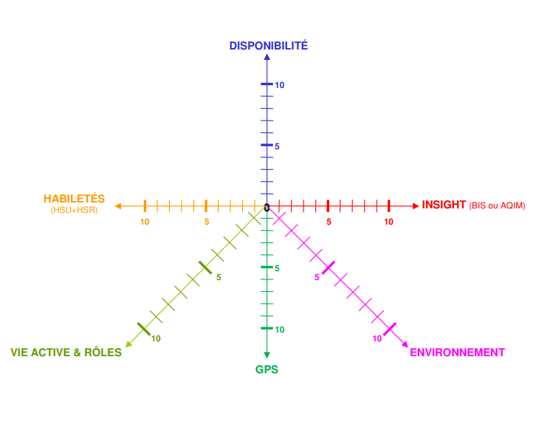
Annexe : BEHABA Bilan Admission BEHABA_Cahier_v2 usb.pdf

Slide 14
Merci de votre attention !
HDJ

